Slide 1
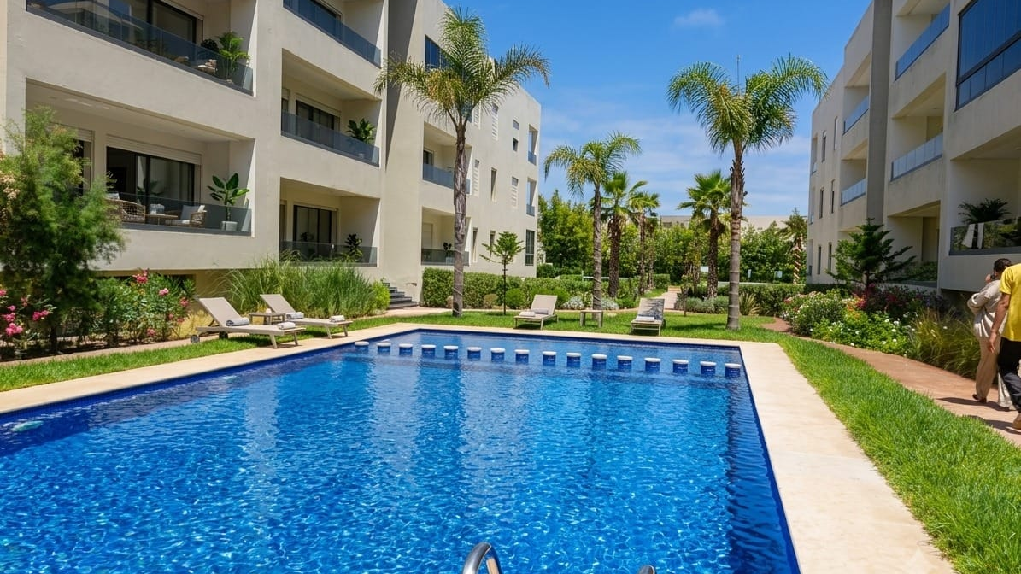

PROJET DE STAGE
FOSE
SAFAR
Application web de gestion des
réservations d’appartements
Digitaliser · Sécuriser · Simplifier
Réalisé par
Iliane Firachine · Rayane Firachine
Encadrante et présidente de la FOSE : Mme Siham Lafkir

Slide 2
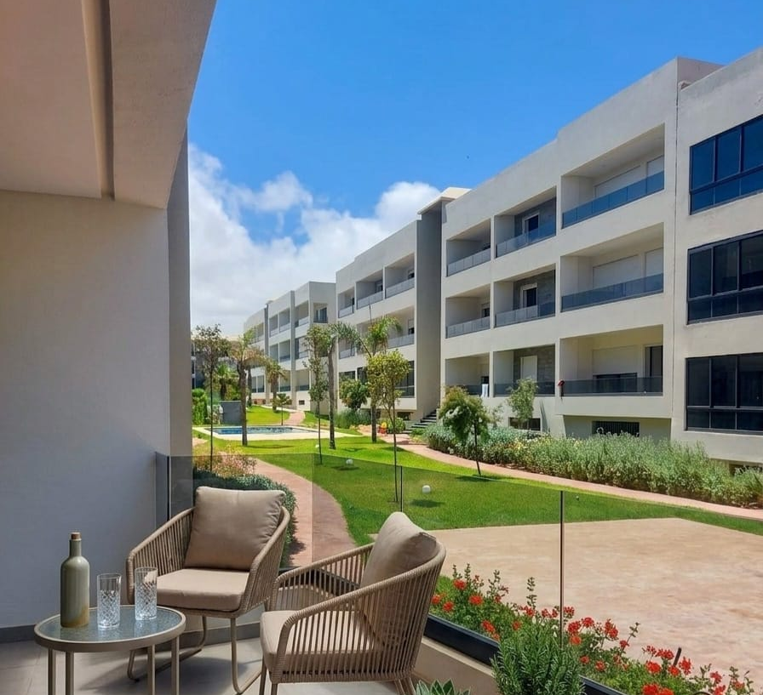
CONTEXTE
02
Un patrimoine social à rendre accessible
12
2
1
APPARTEMENTS FOSE
PROFILS CLIENTS
PLATEFORME UNIQUE
La FOSE de l’enseignement Hay Hassani met en location ses appartements au sein d’une résidence privée, avec un avantage tarifaire destiné aux adhérents de la Fondation Mohammed VI.
• clients FM6 : tarif préférentiel et règles de quota
• clients réguliers : tarif standard, sans quota annuel
• administration : pilotage centralisé du parc
Résidence Amwaj · Sidi Rahal
FOSE Safar · Projet de stage
2

Slide 3
PROBLÉMATIQUE
03
Pourquoi digitaliser les réservations ?
AVANT
APRÈS
!
Disponibilités
Vérifications manuelles et risque de double réservation
Un parcours numérique unique
!
Tarification
Calculs différents selon le profil du client
• disponibilité calculée en temps réel
• règles métier appliquées automatiquement
• traçabilité de chaque réservation
• e-mails, paiement et reçu intégrés
• tableau de bord pour l’administration
→
!
Suivi
Relances, paiements et justificatifs dispersés
!
Conformité
Collecte des données sans parcours formalisé
FOSE Safar · Projet de stage
3

Slide 4
VISION
04
Trois objectifs qui structurent la solution
01
02
03
Simplifier
Fiabiliser
Piloter
Permettre au client de réserver en autonomie, depuis la recherche jusqu’au reçu.
Bloquer les conflits de dates, automatiser les tarifs, quotas et expirations.
Donner à la FOSE une vision claire sur les logements, réservations et paiements.
EXPÉRIENCE CLIENT
RÈGLES MÉTIER
DÉCISION
La technologie sert le processus — et non l’inverse.
FOSE Safar · Projet de stage
4

Slide 5
UTILISATEURS
05
Trois acteurs, des parcours clairement définis
ADMIN
Administrateur
FM6
Client FM6
STD
Client régulier
• gère les 12 appartements
• suit réservations et paiements
• consulte le tableau de bord
• réserve et suit ses séjours
• bénéficie du tarif réduit
• quota annuel contrôlé
• réserve et paie en ligne
• reçoit confirmations et reçu
• aucun quota annuel
500 MAD / nuit
700 MAD / nuit
FOSE Safar · Projet de stage
5

Slide 6
PARCOURS CLIENT
06
Une réservation en quatre étapes
1
2
3
4
Choisir
Confirmer
Payer
Recevoir
Dates + appartement
Récapitulatif + politiques par e-mail
Délai de 24 heures
Reçu PDF + pièces pour le check-in
Sans paiement sous 24 h : réservation expirée → appartement de nouveau disponible
FOSE Safar · Projet de stage
6

Slide 7
RÈGLES MÉTIER
07
L’équité est encodée dans le système
CLIENT FM6
CLIENT RÉGULIER
500 MAD / nuit
700 MAD / nuit
• 5 nuits maximum par réservation
• 10 nuits maximum par année civile
• matricule obligatoire à l’inscription
• contrôles automatiques avant validation
• même parcours de réservation
• mêmes services et notifications
• aucun quota annuel
• tarification standard
Disponibilité, chevauchements et montant total sont recalculés côté serveur.
FOSE Safar · Projet de stage
7

Slide 8
PRODUIT
08
Les fonctionnalités clés de FOSE Safar
Catalogue
Réservation
Paiement
Recherche par dates, galerie et prix personnalisé
Numéro unique, historique et suivi des statuts
Carte, confirmation et reçu PDF envoyé par e-mail
Administration
Notifications
Confidentialité
Logements, périodes, réservations et paiements
Politiques, confirmation, expiration et alertes
Information, consentement horodaté et droits
Une seule source de vérité pour le client et l’administrateur
FOSE Safar · Projet de stage
8

Slide 9
ARCHITECTURE
09
Une application Django modulaire et maintenable
Navigateur
Django
Services métier
Données
→
→
→
Interfaces responsives
Vues · formulaires · authentification
Tarifs · quotas · expiration · e-mails
ORM · SQLite / PostgreSQL
Séparation par domaines
accounts
apartments
reservations
payments
dashboard
notifications
Sécurité native
Optimisation
• CSRF et sessions Django
• mots de passe hachés
• contrôles d’accès par rôle
• transactions atomiques
• requêtes relationnelles optimisées
• validation centralisée
• pagination et filtres
• tests automatisés
FOSE Safar · Projet de stage
9

Slide 10
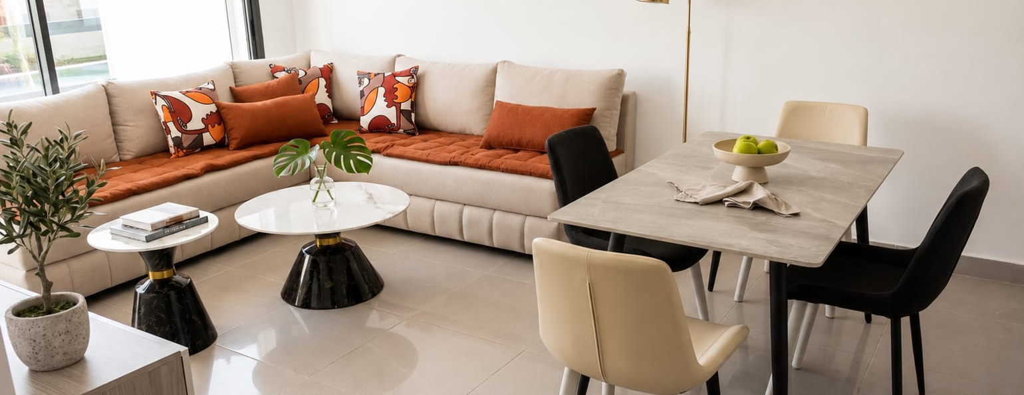
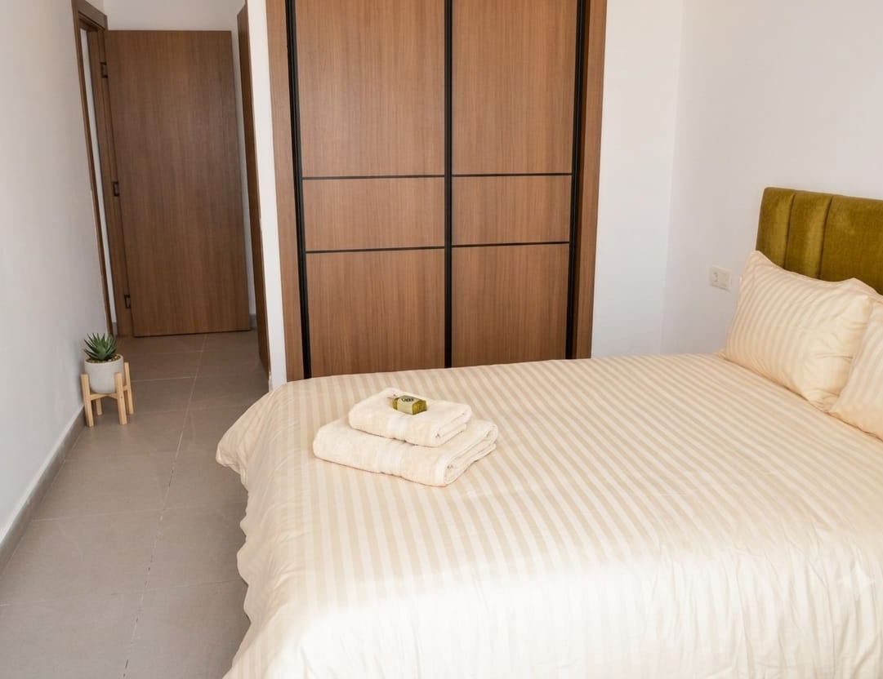
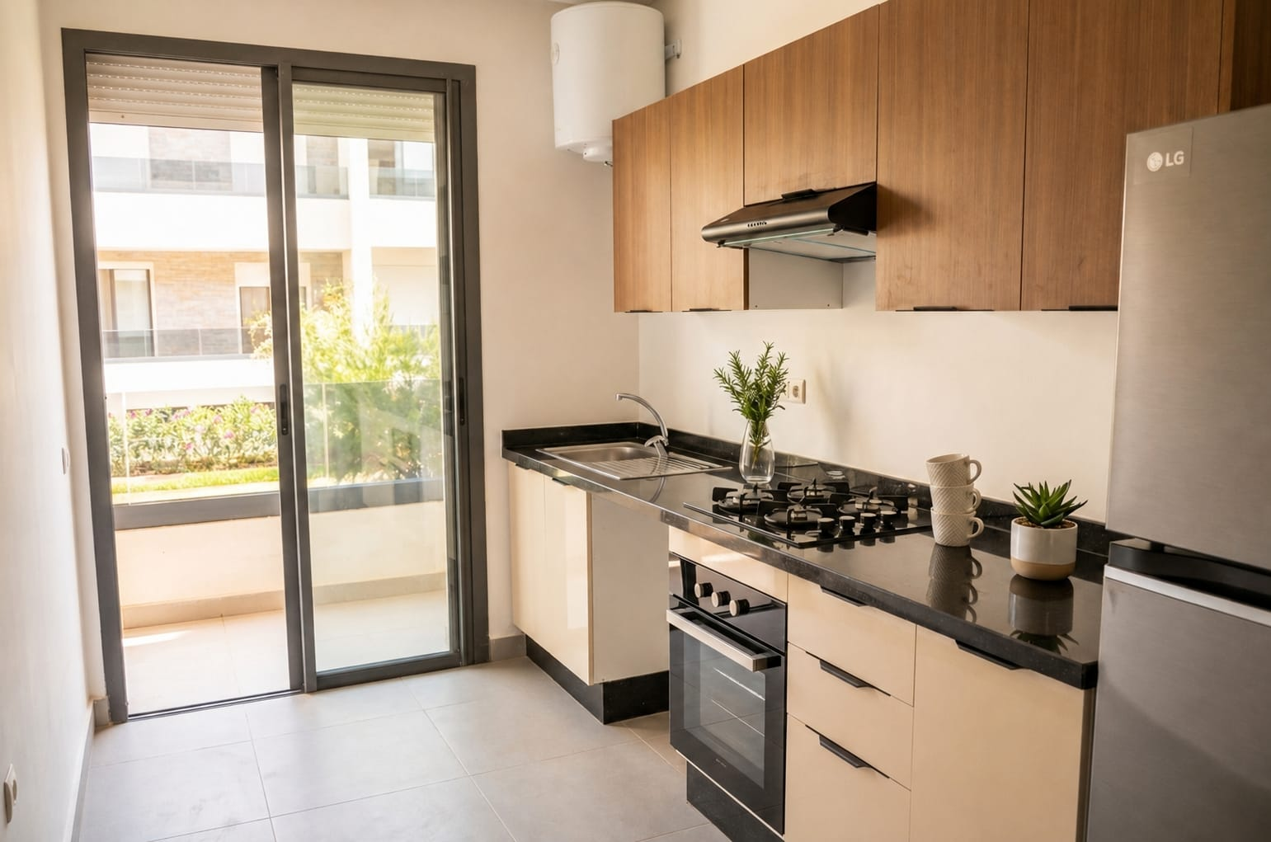
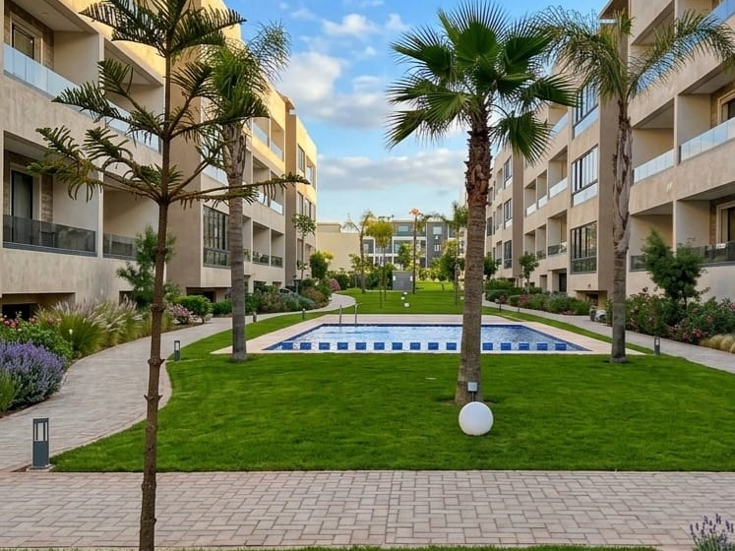
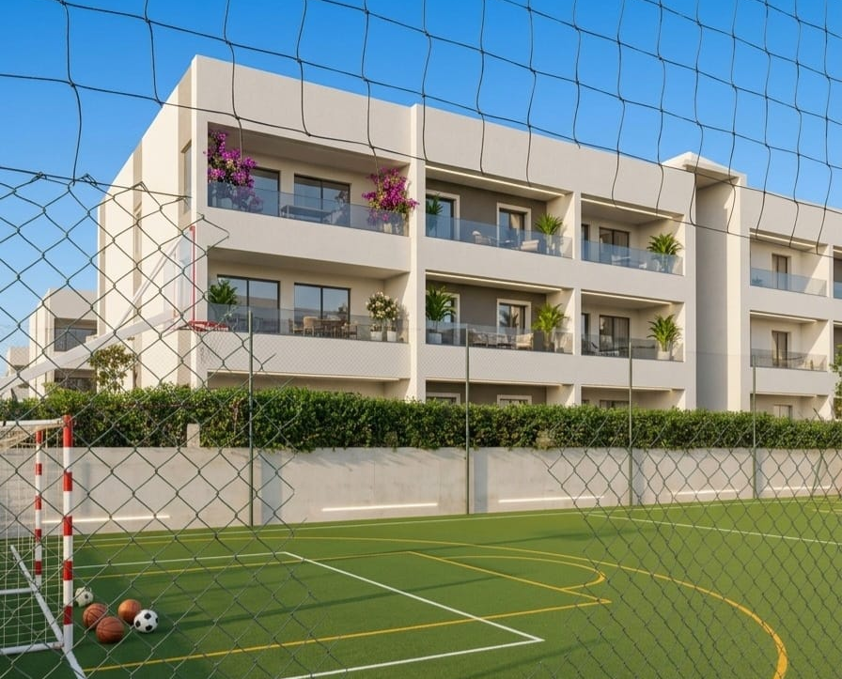
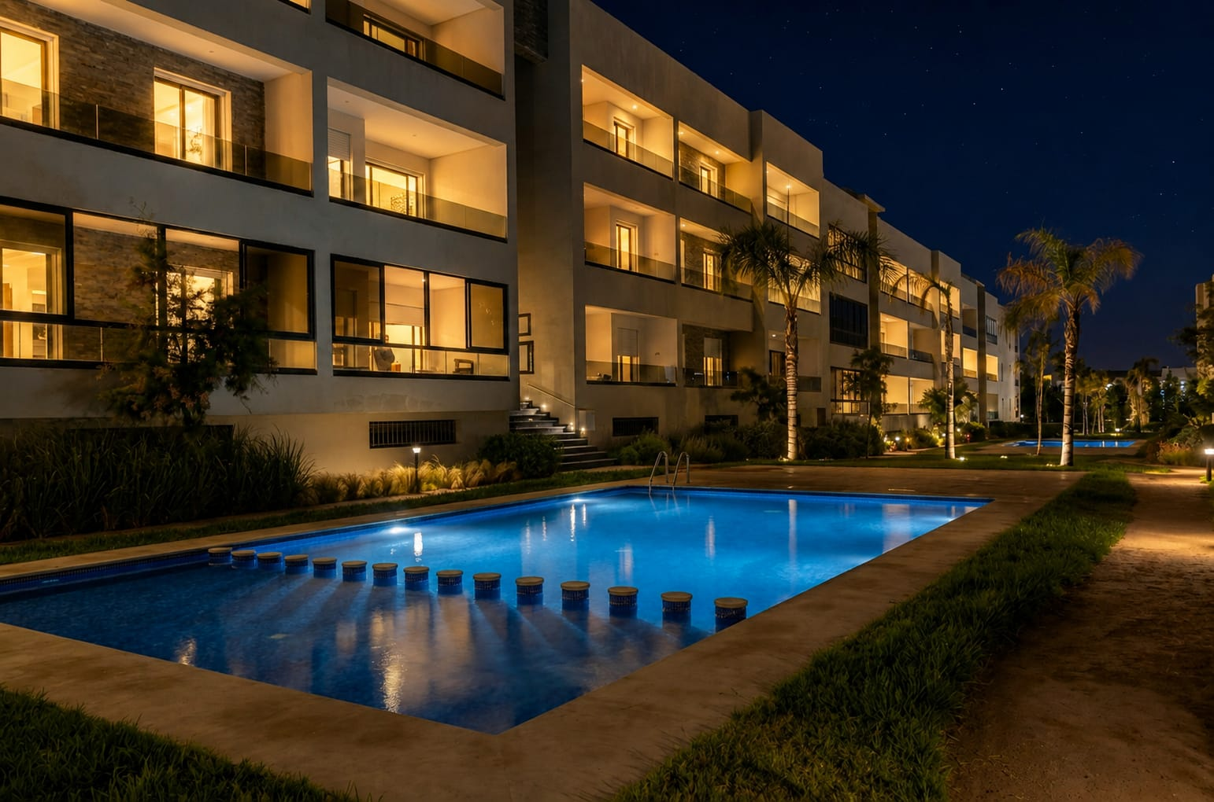
EXPÉRIENCE
10
Un séjour valorisé par une présentation visuelle
Salon
Chambre
Cuisine
Résidence
Équipements
Piscine
FOSE Safar · Projet de stage
10

Slide 11
QUALITÉ
11
Sécurité et fiabilité dès la conception
Authentification
Autorisation
Compte e-mail, sessions et mots de passe robustes
Accès séparés selon le rôle et les objets du client
Intégrité
Protection web
Transactions atomiques et contrôles de cohérence
CSRF, validation serveur et en-têtes Django
Principe
Ne jamais faire confiance au navigateur : toutes les règles critiques sont revérifiées côté serveur.
FOSE Safar · Projet de stage
11

Slide 12
CONFORMITÉ
12
La loi 09-08 a influencé le produit
1
2
3
4
Cartographier
Notifier
Informer
Permettre
Quelles données ? Pour quelles finalités ?
Déclaration CNDP — formulaire F214 selon le régime applicable
Politique de confidentialité claire et accessible
Accès, rectification, opposition et suppression
Hébergement hors du Maroc ?
Évaluer et notifier le transfert de données à l’étranger via le formulaire F118 avant mise en production.
Source : CNDP — cndp.ma (consulté le 14/09/2026)
FOSE Safar · Projet de stage
12

Slide 13
APPRENTISSAGE
13
Un stage au-delà de l’exécution technique
Nous n’avons pas seulement codé une demande.
1
→
2
→
3
→
4
Comprendre
Proposer
Concevoir
Responsabiliser
Observer le processus réel et ses contraintes
Comparer les options et défendre des choix
Transformer les règles métier en contrôles fiables
Intégrer sécurité, données et conformité
POSTURE D’INGÉNIEUR
FOSE Safar · Projet de stage
13

Slide 14
FEUILLE DE ROUTE
14
Du démonstrateur au service en production
ACQUIS
À FINALISER
MISE EN PRODUCTION
• parcours de réservation
• tarification FM6 / standard
• expiration à 24 h
• e-mails et reçu PDF
• back-office et tests
• passerelle de paiement réelle
• validation d’éligibilité FM6
• dossier CNDP complet
• recette avec utilisateurs
• nom de domaine
• hébergement choisi
• certificat SSL / HTTPS
• PostgreSQL et sauvegardes
• supervision et support
✓
…
→
FOSE Safar · Projet de stage
14

Slide 15
CONCLUSION
Ce projet n’était pas
seulement technique.
Il nous a appris à relier le besoin métier, l’expérience utilisateur, la sécurité, la conformité juridique et la réalité d’un déploiement.
Une application utile naît d’un code solide — et de décisions responsables.
MERCI POUR VOTRE ATTENTION
Iliane Firachine · Rayane Firachine

Slide 16
ANNEXE
16
Sources et périmètre de la présentation
01
Projet
Code source Django, migrations, tests et rapport technique du dépôt FOSE Safar.
02
Photographies
Visuels de la résidence fournis avec le projet dans static/img/residence/.
03
Conformité
Commission Nationale de Contrôle de la Protection des Données à Caractère Personnel — cndp.ma.
04
Logo
École Marocaine des Sciences de l’Ingénieur — emsi.ma / portail étudiant EMSI.
Les tarifs et règles présentés correspondent à l’état du code au 14 septembre 2026.
FOSE Safar · Projet de stage
16

